Slide 1
Vývojová psychologie
3.seminář

Slide 2

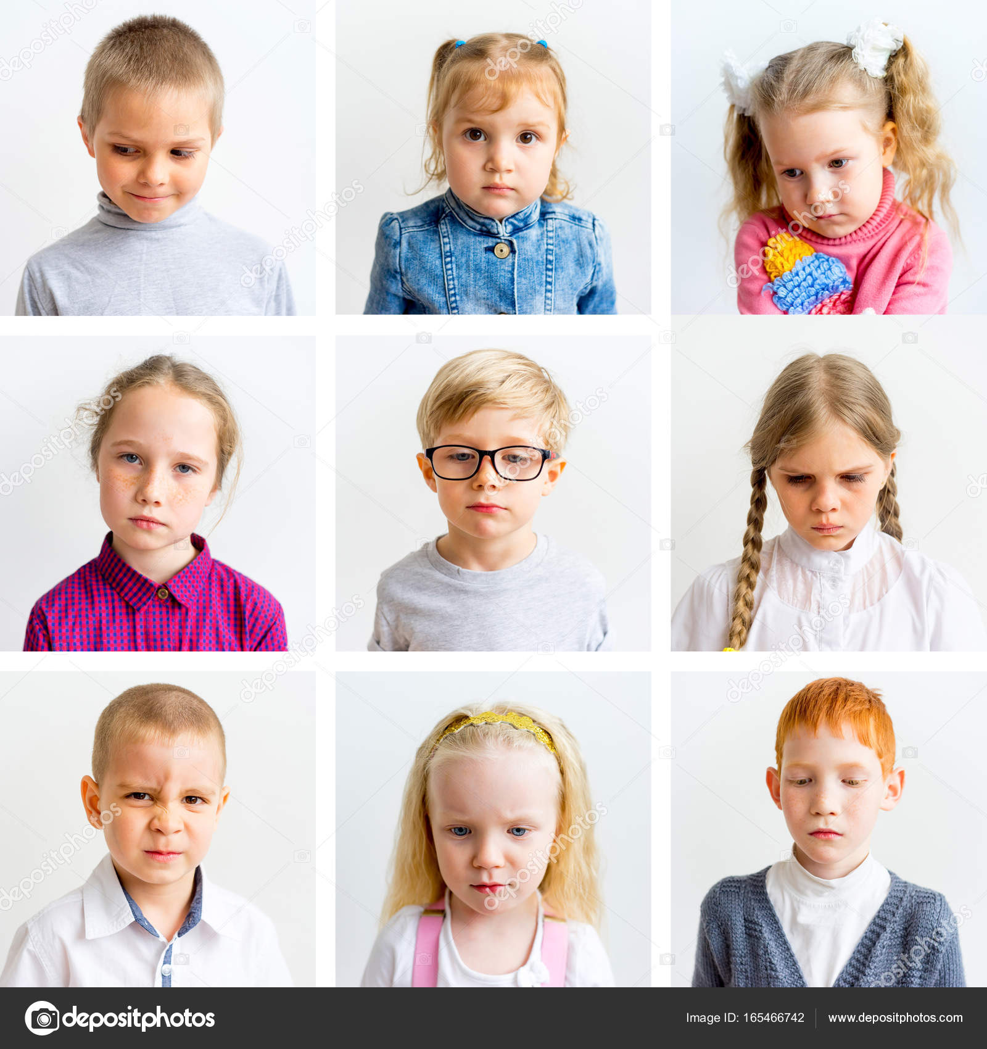
Osnova
Emoce- rozpoznání
Emoční inteligence
Psychická deprivace
Kontrola domácího úkolu
Experiment Harryho Harlowa (potrava vs. bezpečí)

Slide 3
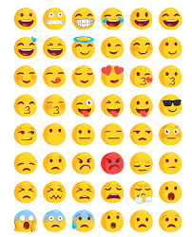
Jak se dnes cítím?

Slide 4
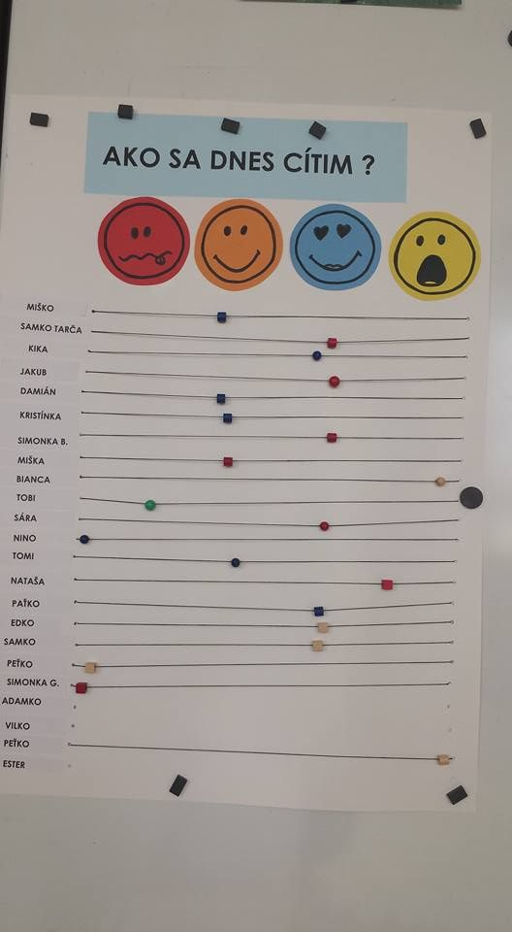

Slide 5
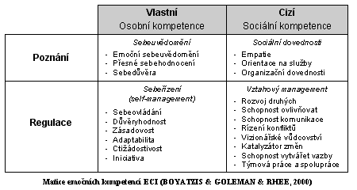
Složky emoční inteligence

Slide 6
Poznáte emoci z výrazu obličeje?
Strach
Pohrdání (namyšlenost, opovržení)
Odpor(znechucení)
Hněv (naštvání)
Naštvanost (nespokojenost/zlost/nevrlost/hněv)

Slide 7
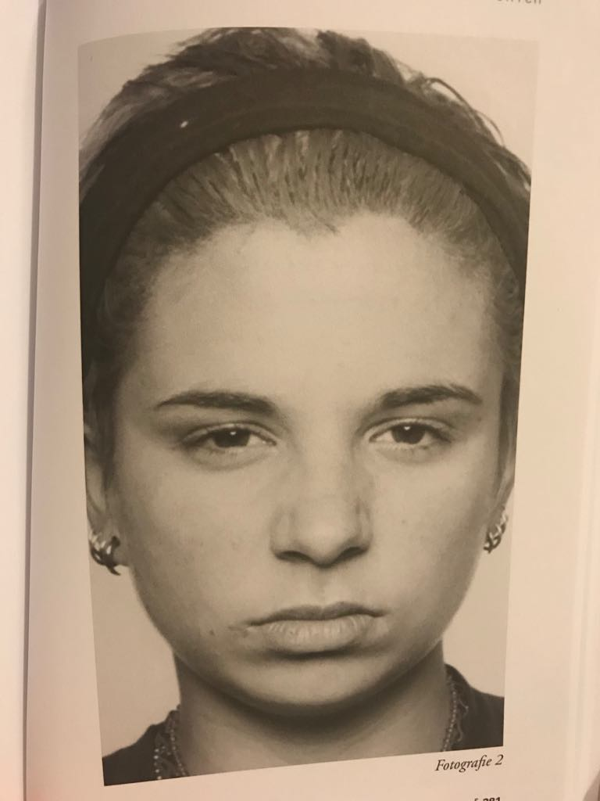

Slide 8
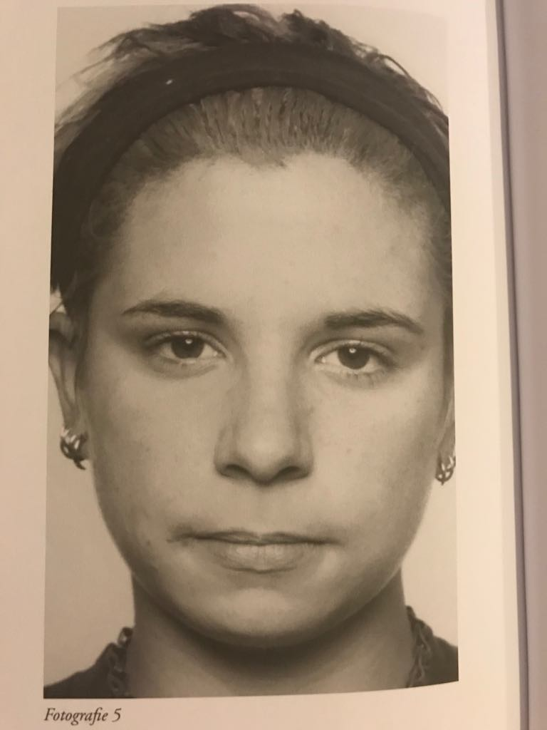

Slide 9
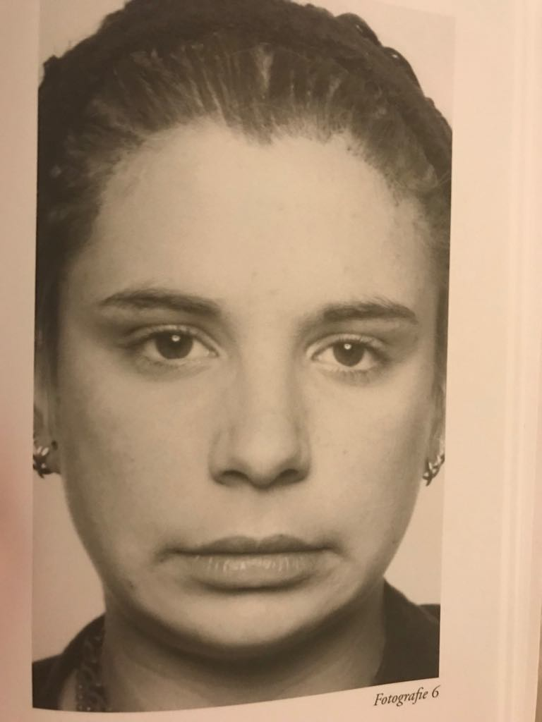

Slide 10
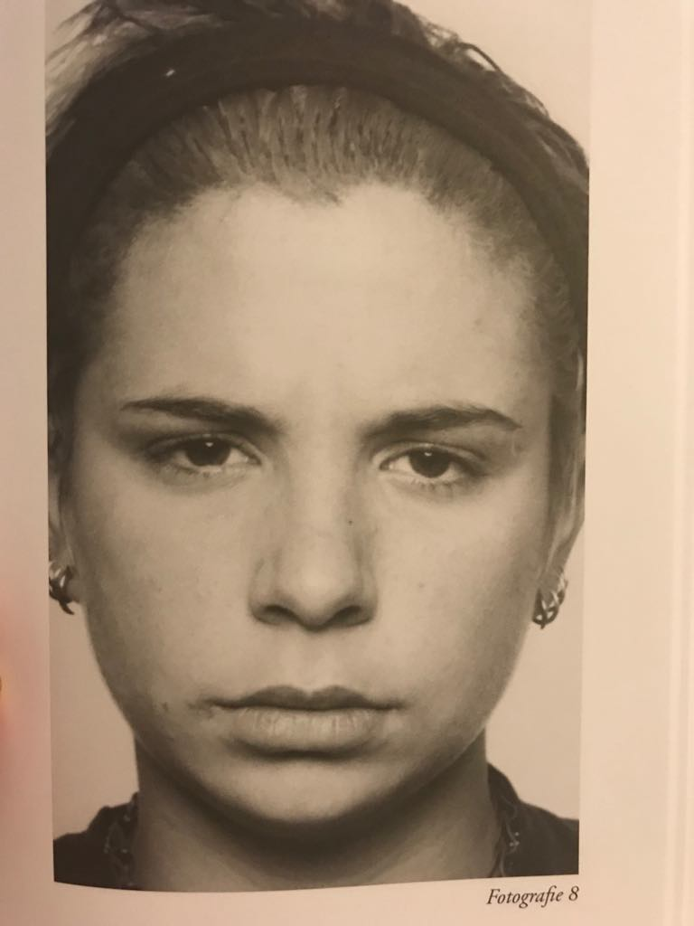

Slide 11
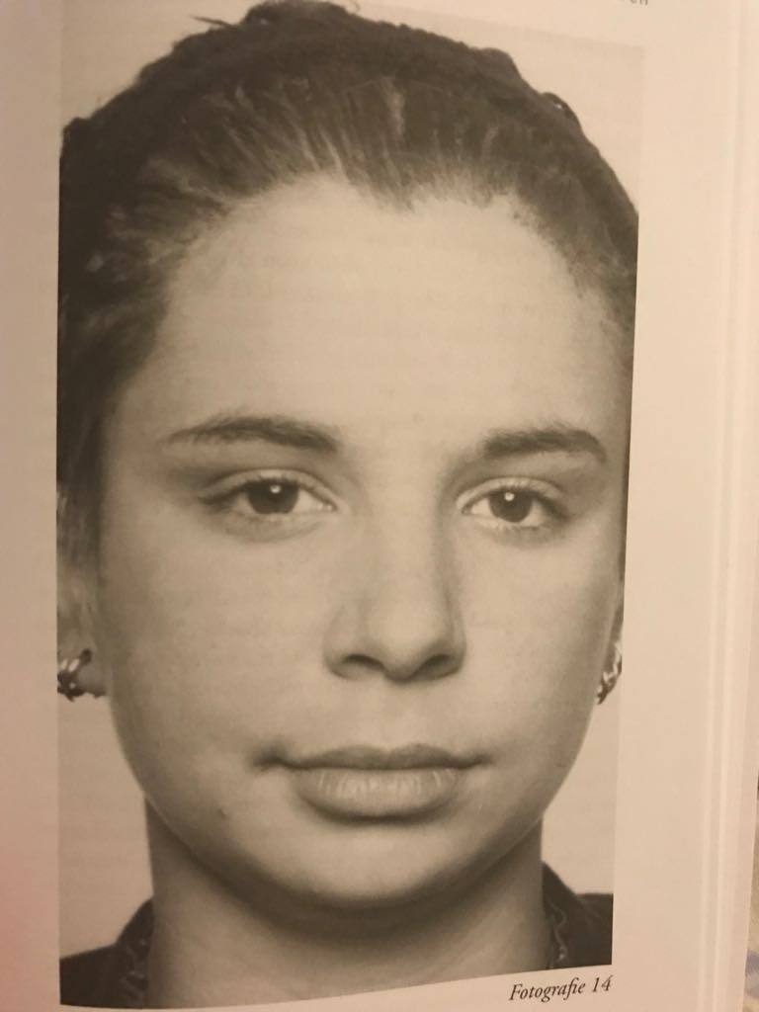

Slide 12
Správné pořadí
Odpor(znechucení)
Hněv (naštvání)
Strach
Naštvanost (nespokojenost/zlost/nevrlost/hněv)
Pohrdání (namyšlenost, opovržení)

Slide 13

Kniha Odhalené emoce
Proslulý psycholog Paul Ekman v Odhalených emocích vysvětluje kořeny univerzálních emocí: smutku, hněvu, překvapení, strachu, odporu a radosti a na bohatém obrazovém materiálu demonstruje jejich projevy v naší tváři. Kniha, která je destilátem několika desetiletí autorových výzkumů, nabízí trénink v rozpoznávání pocitů vašich blízkých, kolegů či cizích lidí. Jde o praktického, překvapivého a přesvědčivého průvodce pro čtení emocí: a to i těch vlastních.
Autor knihy zkoumal tzv. mikrovýrazy, jemné nevědomé změny v mimice, stěží postřehnutelné netrénovaným okem. Na základě desítek let výzkumů pak s kolegou Wallym Friesenem sestavil dnes již široce používaný Kódovací systém mimiky tváře (FACS). Detailně se zabýval také problematikou lhaní. V knize najde čtenář jednoduchý test na zjištění své aktuální schopnosti v rozpoznávání emocí.

Slide 14
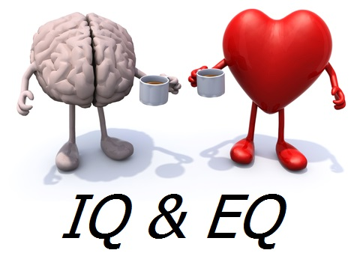
ANO/NE?
EQ můžeme stejně dobře jako IQ měřit.
Nižší EQ vede k nižší oblibě u ostatních lidí
IQ a EQ jsou na sobě závislé
Vysoké IQ se rovná vysoké EQ
EQ je méně geneticky ovlivněno než IQ

Slide 15
ANO/NE?
EQ můžeme stejně dobře jako IQ měřit.
Nižší EQ vede k nižší oblibě u ostatních lidí
IQ a EQ jsou na sobě závislé
Vysoké IQ se rovná vysoké EQ
EQ je méně geneticky ovlivněno než IQ
NE, ANO, NE,NE, ANO

Slide 16
Emoční inteligence- kde je zapotřebí
https://www.ceskatelevize.cz/ivysilani/1148499747-sama-doma/217562220600086/obsah/566241-proc-je-emocni-inteligence-dulezita-pro-uspesny-zivot
4.minuta 20.sekunda

Slide 17
Zásady zdravé komunikace
Já výrok (jak se cítím, co je příčinou, co potřebuji)
Empatická reakce- pojmenování pocitů (používáme slova asi, možná) a očekávání druhé osoby
Vyjádření podpory
Respekt pocitů dítěte

Slide 18
Já výrok, pojmenování pocitů, vyjádření podpory, Respekt pocitů dítěte
Držím ti palce. Kdyby sis o tom chtěla zase popovídat, kdykoliv se ozvi. Jsem naštvaná, protože není smazaná tabule. Potřebovala bych, kdybyste ji příště na další hodinu smazali.
To ti nevyjde. Nezkoušej to tady zase vytahovat.
Chápu, že si smutný a pláčeš.
Teď jsi naštvaný. Zlobíš se.
Asi tě to rozzlobilo. Jsi nějaký smutný, vidím, že jsi asi vystrašený. To tě muselo nejspíš naštvat.
To nic není, už jsi velký, neplakej. Jsem rozzlobená, protože jste nesmazali tabuli.

Slide 19
Strategie ze strany učitele, které povedou k rozvoji empatie u dětí
Bezpodmínečné přijetí dítěte (máme ho rádi a jsme rádi, že je v naší třídě)
Nikdy dítě před ostatními dětmi nezesměšňovat a neponižovat (ponižující je i trest)
Respekt k potřebám dítěte i k jeho schopnostem
Vytváření jasných a smysluplných pravidel
Dát dítěti najevo svou úctu a důvěru v jeho schopnosti

Slide 20
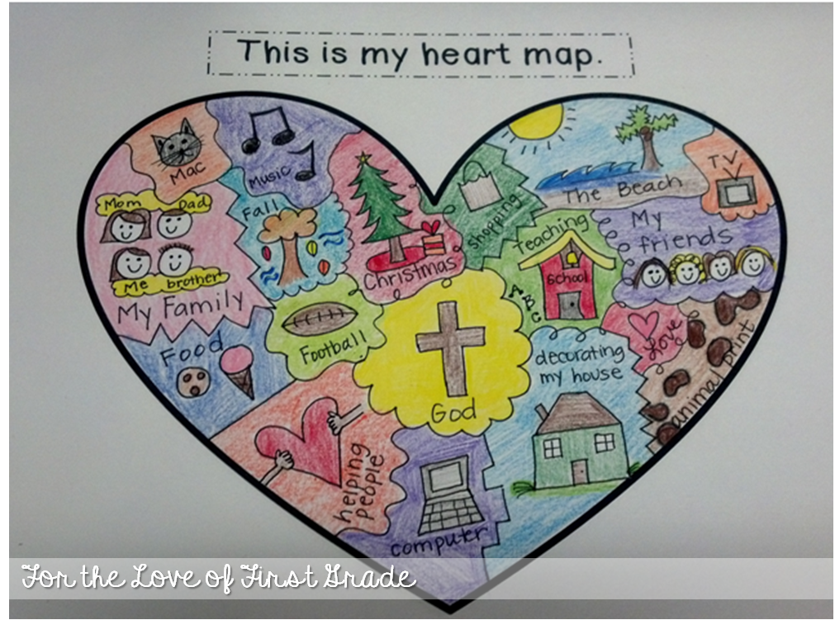
https://www.youtube.com/watch?v=Vq5P6mQJN0o

Slide 21
Psychická deprivace
(aneb když člověk nemá uspokojovány základní psychické potřeby v dostačující míře a po dosti dlouhou dobu
Potřeba stimulace (lidský kontakt, různé hračky, pěkné prostředí)
Potřeba smysluplného světa (stálost věcného a sociálního prostředí)
  Děti projevují radost, když objeví ve svém prostředí nějaký řád, nějakou pravidelnost a mohou je ovlivnit vlastní činností
Potřeba trvalého kladného vztahu k mateřské osobě, potřeba kladného opětovaného vztahu k dalším členům rodiny
Potřeba být přijímán a někam patřit- dítě si v interakci s okolím postupně uvědomuje své „Já“ a vytváří si sebevědomí, sebepojetí, svou identitu
Potřeba sdílet s někým společnou otevřenou budoucnost

Slide 22
Otázky související s domácím úkolem
Jaké důsledky přináší u ústavních dětí láska na příděl?
  Pocit nejistoty a hluboké nedůvěry (nedostatek pevného citového pouta k jednomu člověku)
  Každá nová a neznámá situace = pramen strachu
  Strach z cizích osob
  Nejsou vychováváni k rodičovství
  Menší možnosti naučit se něco z běžného života (sociální učení omezenější)
  Menší chuť objevovat a podnikat výpravy do neznámého světa
I když si odmyslíme povahové odlišnosti jaké jsou mezi dítětem z funkční rodiny a dítětem z ústavní rodiny, najdeme výrazné rozdíly. V čem jsou tyto rozdíly patrné?
Jakou hloubku vztahu odkoukají děti dle filmu v ústavech?
Jakou děti z ústavu ve filmu vnímají hodnotu věcí?

Slide 23
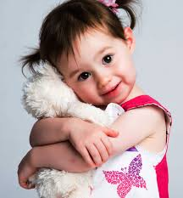
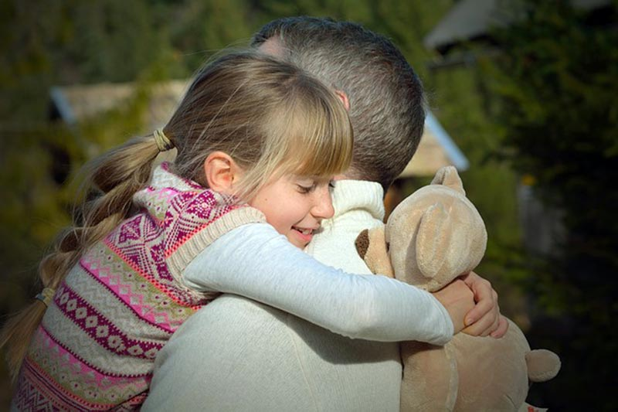
Citace z filmu- diskuze
Být v náruči u kohokoliv je pro nás jako vzduch a jídlo. A my máme pořád hlad.

Slide 24
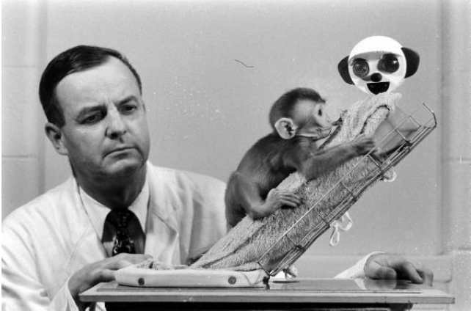
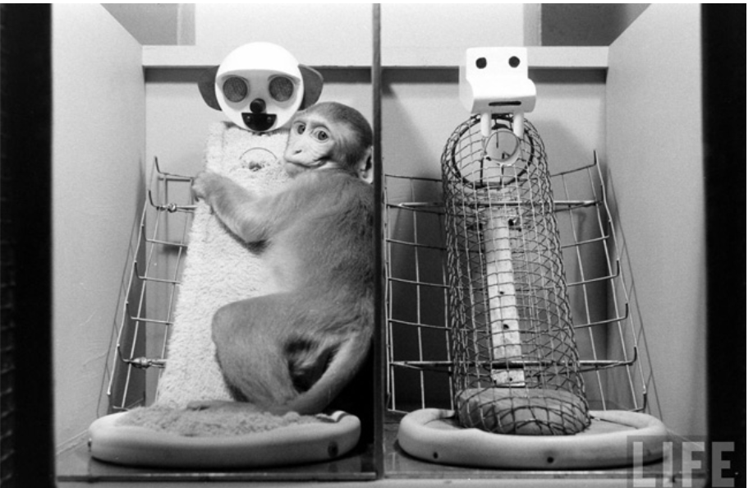
Harry Harlow

Slide 25
Experiment Harry Harlow
https://www.rodice-a-deti.cz/experimenty-harryho-harlowa
https://www.youtube.com/watch?v=_O60TYAIgC4

Slide 26
Projevy psychické deprivace ve školním věku
Horší prospěch
Nápadnosti a výkyvy v chování zvláště v sociálním styku
Neurotické potíže
Prohlubuje se citová otupělost a nedůvěra k lidem
Někdy agresivita

Slide 27
Škola
Důležitý činitel pomáhající při odstranění projevů deprivace je také škola
Školní prostředí v některých dětech navozuje příjemnou, přátelskou a pozitivní atmosféru.
I když často nedisponují ani průměrnými znalostmi v důležitých předmětech, citový požitek jim přináší předměty výchovy, tzn. hudební, pracovní i tělesná výchova.
Proto by pedagogové měli dbát i na kvalitu těchto neméně důležitých vyučovacích předmětů

Slide 28
Sociálně emoční učení
Tipy a triky
Vím, co to je, ale potřebuji vědět, jak to konkrétně dostat do mé třídy
Zajímavé zdroje, materiály, projekty

Slide 29
Zajímavé odkazy
https://revue.idnes.cz/neustupny-zdenek-matejcek-d0f-/lidicky.aspx?c=A030604_204709_lidicky_pol

